Slide 1
Отчёт по лабораторной работе №2
Зайцева Анна Дмитриевна, НПМбд-01-21
23.04.2022
РУДН, Москва, Россия
1/10

Slide 2
Отчет по лабораторной работе №1

Slide 3
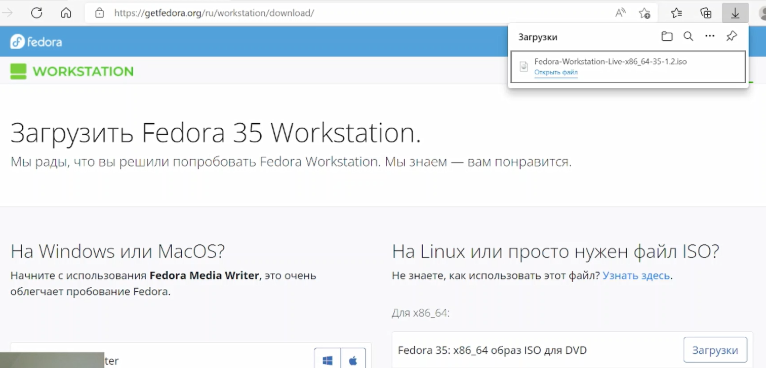
Цель работы
Целью данной работы является приобретение практических навыков установки операционной системы на виртуальную машину, настройки минимально необходимых для дальнейшей работы сервисов.
Ход работы:
Поскольку VirtualBox был уже установлен мною для курса “Архитектура компьютеров”, этапы его установки и загрузки я пропущу. (Скачивала в своё время приложение отсюда: Oracle VM VirtualBox). Скачала образ диска для виртуальной машины Linux Fedora с сайта: Загрузить Fedora Workstation (getfedora.org).
2/10

Slide 4
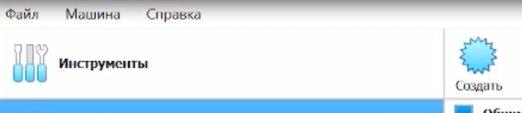
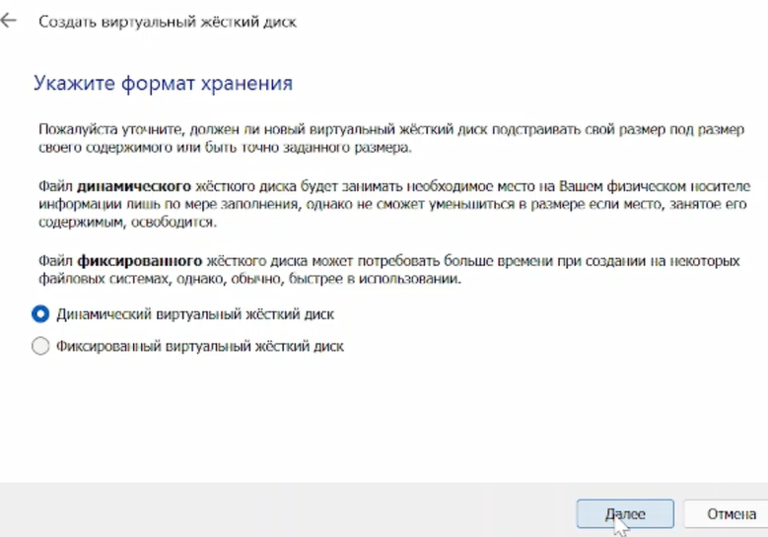
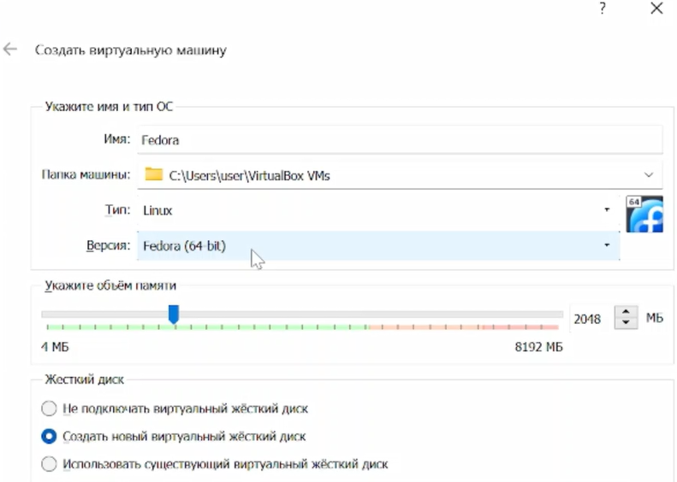
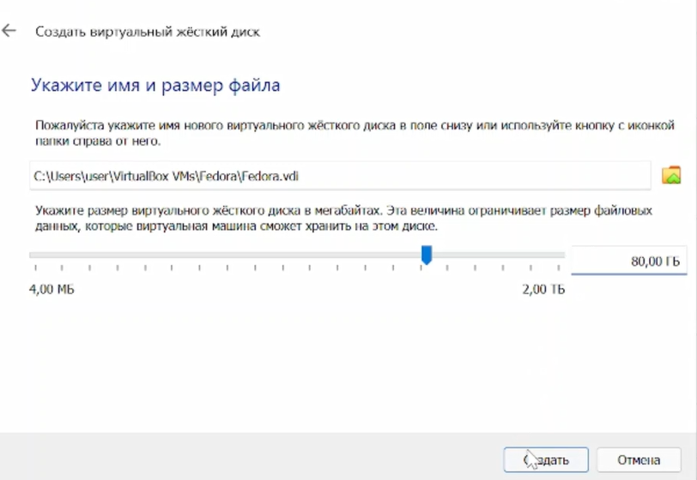
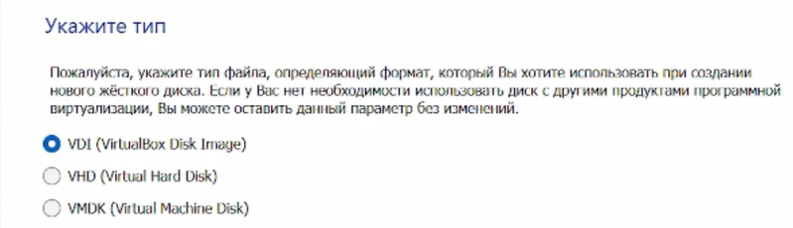
Начала создавать виртуальную машину
3/10

Slide 5
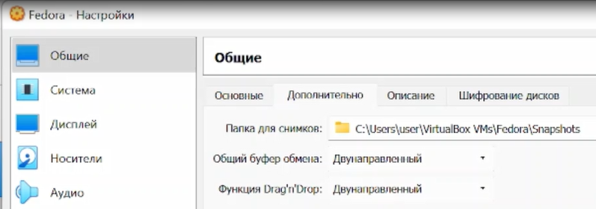
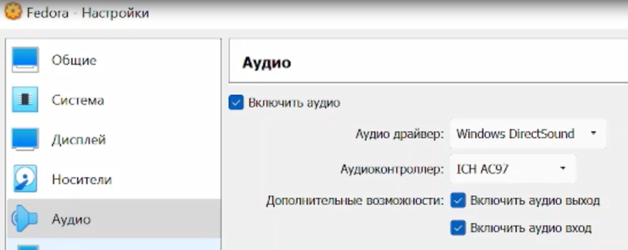
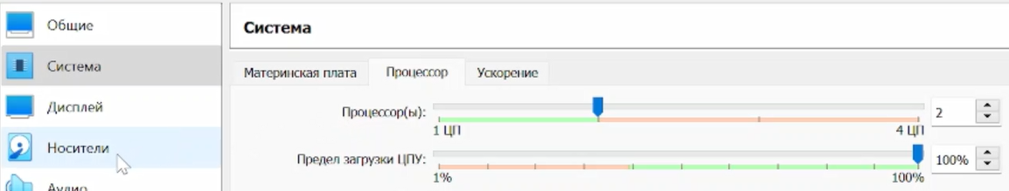
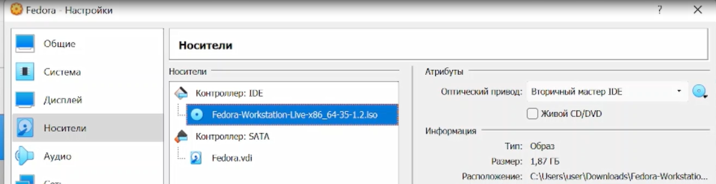
Теперь переходим в дополнительные настройки и вносим изменения
4/10

Slide 6
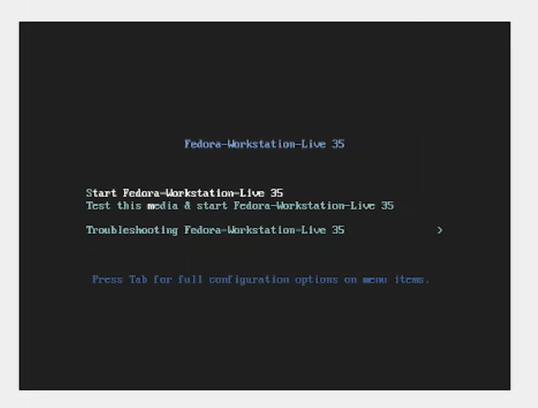
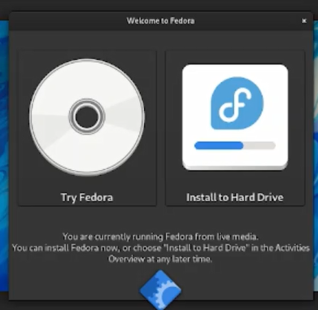
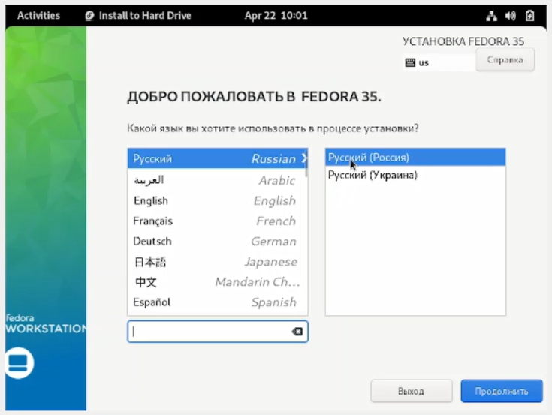
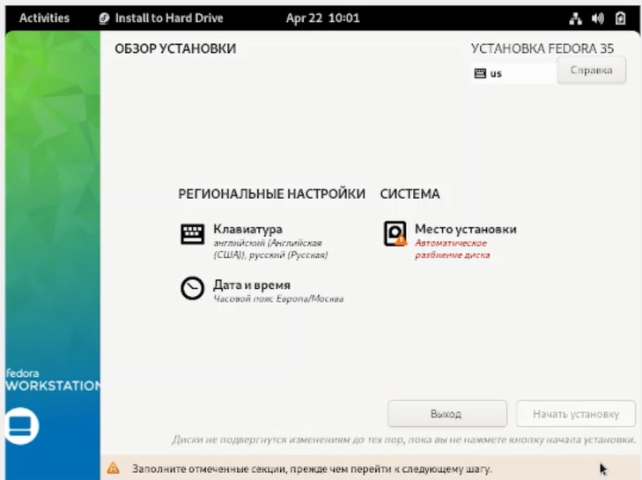
Запускаю виртуальную машину и перехожу к следующим настройкам
5/10

Slide 7
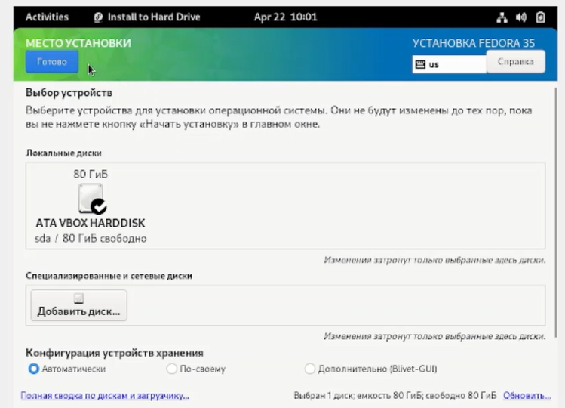
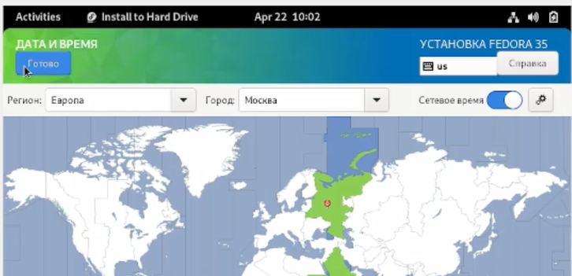
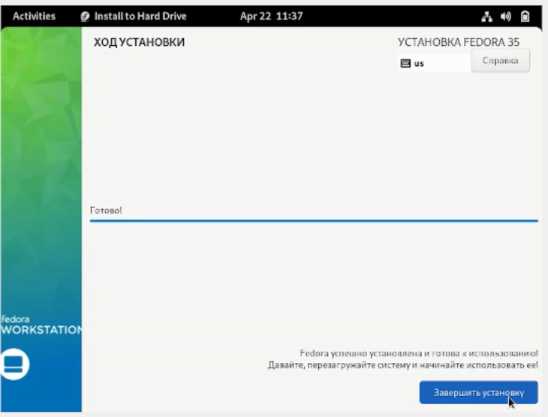
Настройки и “ход установки”
6/10

Slide 8
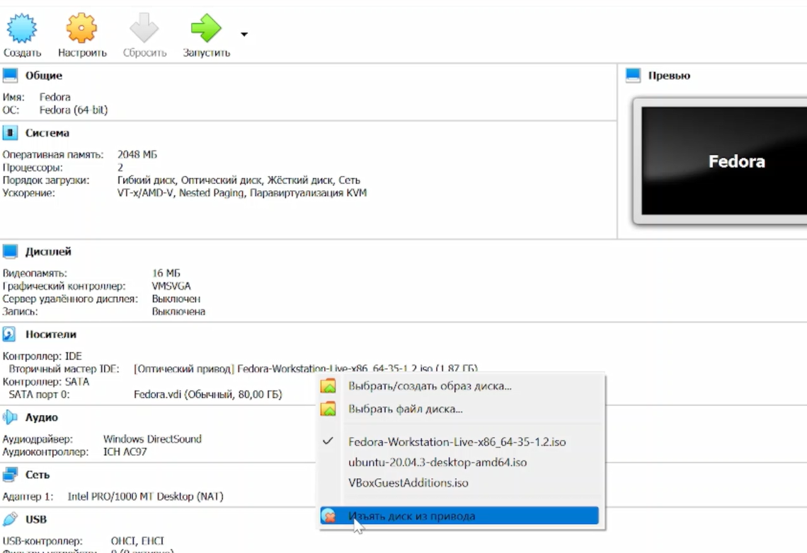
Извлекаем диск из привода
7/10

Slide 9
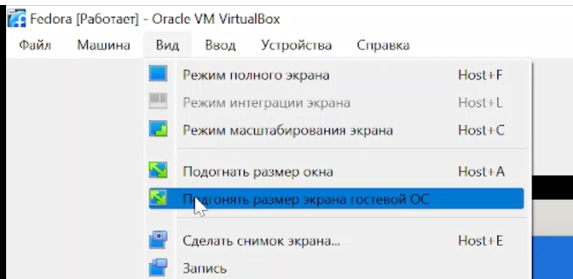
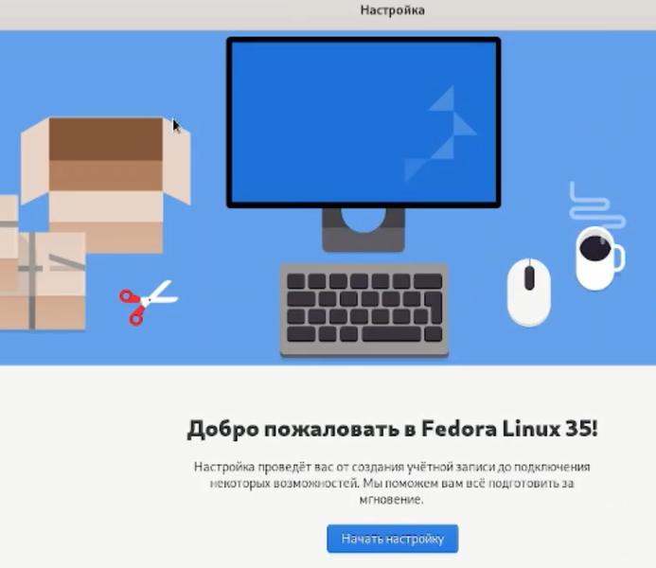
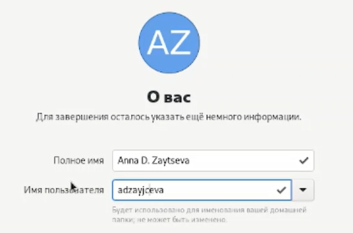
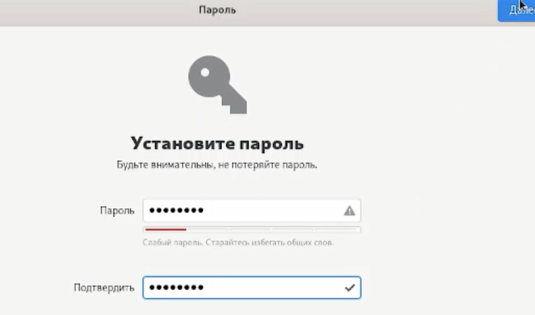
При повторном запуске подгоняем размер экрана ОС и создаём пользователя
8/10

Slide 10
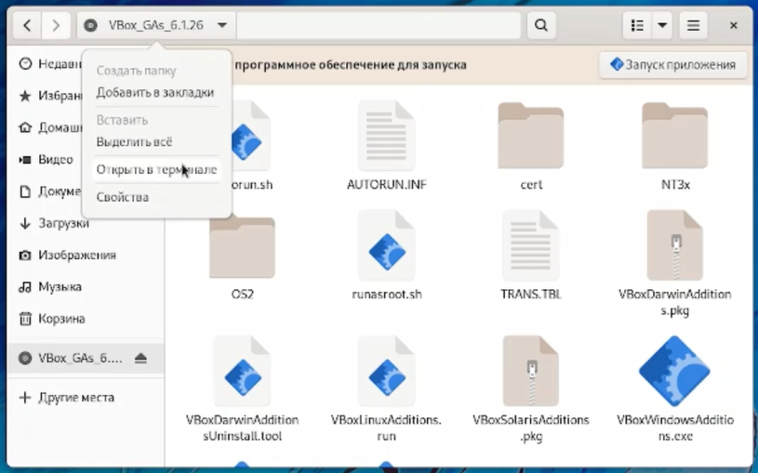
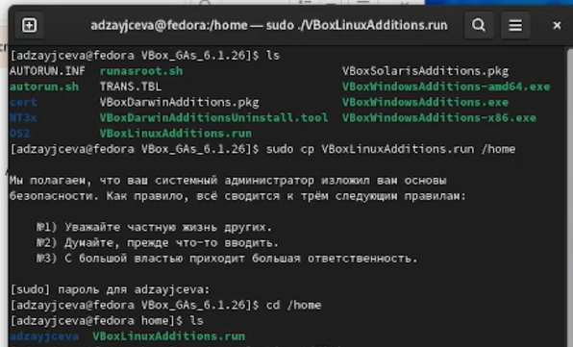
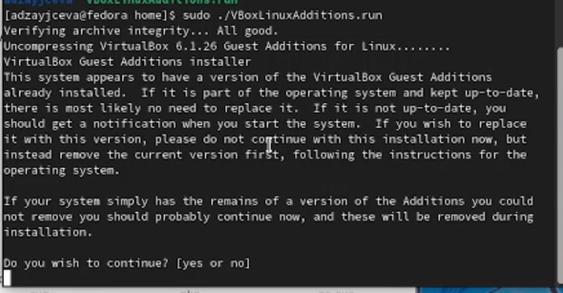
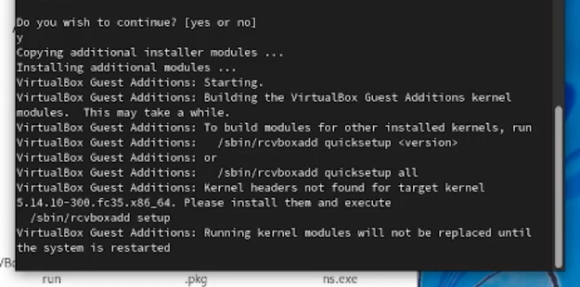
Подключаем образ диска дополнительной гостевой ОС
9/10

Slide 11
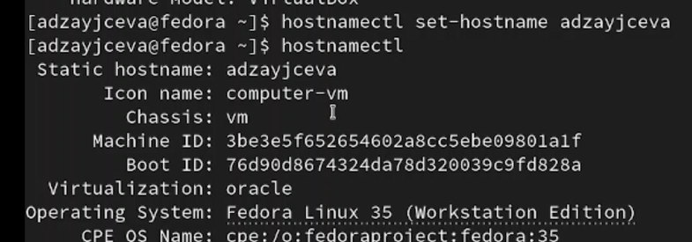
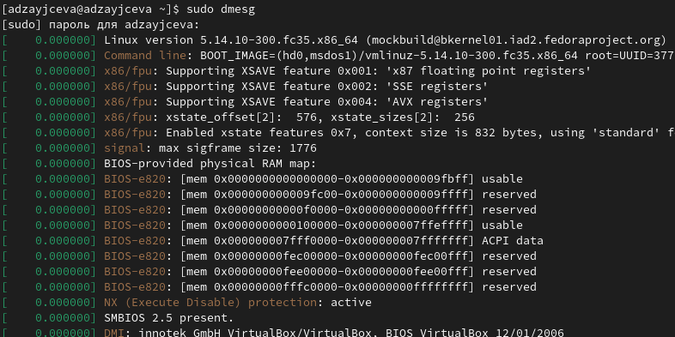
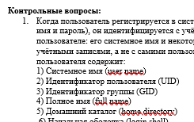
Устанавливаем нужное имя хоста и выполняем домашнее задание + ответ на контрольные вопросы
10/10

Slide 12
На этом презентация окончена.
Спасибо за внимание!

